Slide 1
Как идет жизнь на Земле

Slide 2
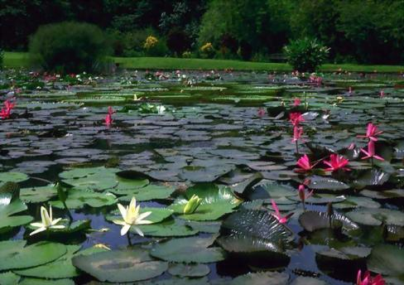
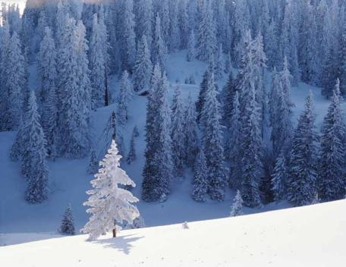
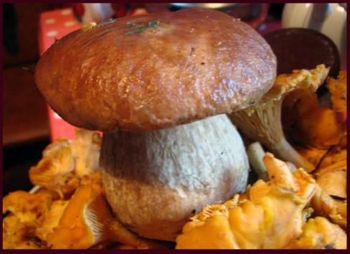
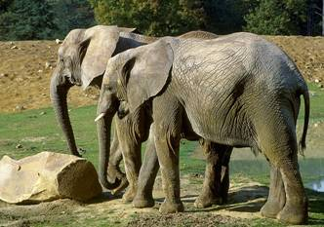

Slide 3
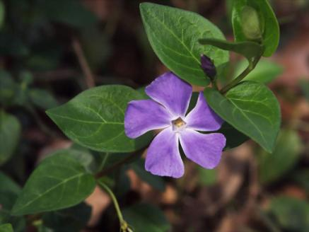
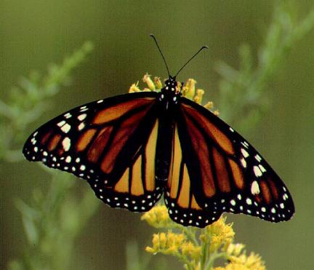
Наука о живом называется биологией (от греч. «Bios» - жизнь, «logos» – учение)

Slide 4
Продолжительность жизни организмов
Лев умирает от старости в возрасте около 50 лет, крокодил может прожить до 100 лет, дуб – до 2000 лет, секвойя – более 3000 лет, а овес – 4-6 месяцев. Некоторые насекомые (поденки) живут несколько дней. Человек умирает от старости в возрасте между 75-100 годами, хотя некоторые люди живут более 100 лет.

Slide 5
Самые старые деревья
Криптомерия японская 7200 лет
Драконово дерево 6000 лет
Кипарис 6000 лет
Сосна остистая 4909 лет
Секвойядендрон гигантский 4840 лет
Накипные лишайники 4500 лет
«Королевское» дерево из гинковых 3000 лет
Кедр ливанский 3000 лет
Тис ягодный 3000 лет
Плодоносящая смоковница 2300 лет
Секвойя 2200 лет

Slide 6
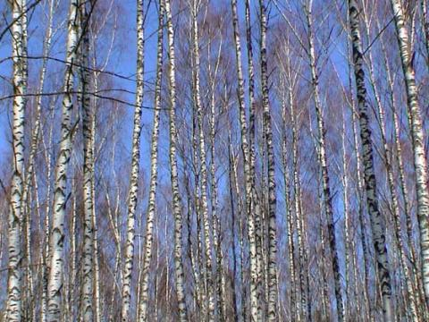
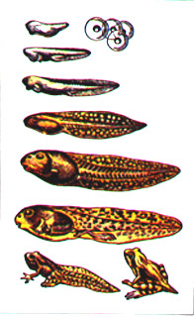
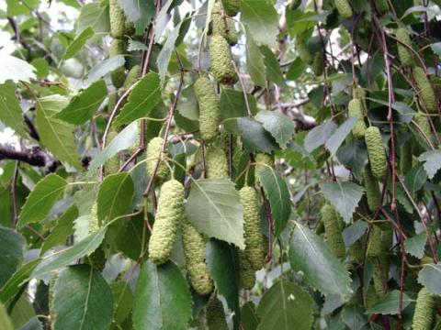
Задание 1. с. 34

Slide 7
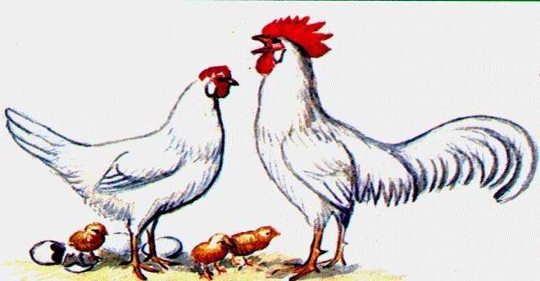

Slide 8
Вывод
У каждого живого существа
есть родители

Slide 9
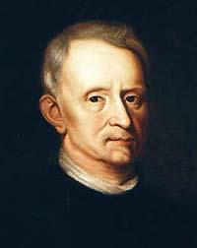
Ван Гельмонт
Теория самозарождения живых организмов из неживого

Slide 10
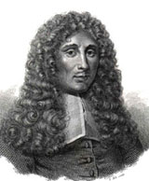
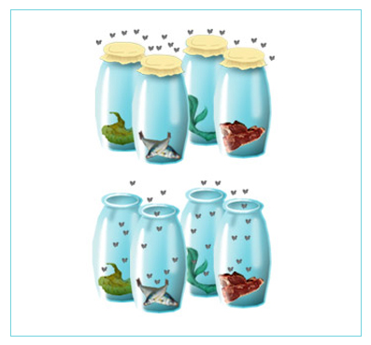
Франческо Реди
Объясните результаты опыта Ф. Реди.
Откуда могли появиться личинки мух в открытых банках?

Slide 11
Вывод
Все живые организмы имеют родителей. Новые живые организмы появляются в результате процесса размножения.

Slide 12
Домашнее задание
§ 21,
домашний опыт по выращиванию плесени с. 83 учебника,
печатная тетрадь – задание 2 с. 34.

